Slide 1
סימני פיסוק

Slide 2
פסקו את המשפט:
לבחון אי אפשר לדחות למחר

Slide 3
ישנן אפשרויות רבות לפיסוק המשפט:
01
02
03
לבחון אי אפשר לדחות למחר
לבחון אי אפשר לדחות למחר
לבחון אי אפשר לדחות למחר

Slide 4
ישנן אפשרויות רבות לפיסוק המשפט:
01
02
03
לבחון אי אפשר, לדחות למחר!
לבחון אי אפשר לדחות למחר
לבחון אי אפשר לדחות למחר

Slide 5
ישנן אפשרויות רבות לפיסוק המשפט:
01
02
03
לבחון אי אפשר, לדחות למחר!
לבחון! אי אפשר לדחות למחר.
לבחון אי אפשר לדחות למחר

Slide 6
ישנן אפשרויות רבות לפיסוק המשפט:
01
02
03
לבחון אי אפשר, לדחות למחר!
לבחון! אי אפשר לדחות למחר.
לבחון? אי אפשר לדחות למחר?

Slide 7
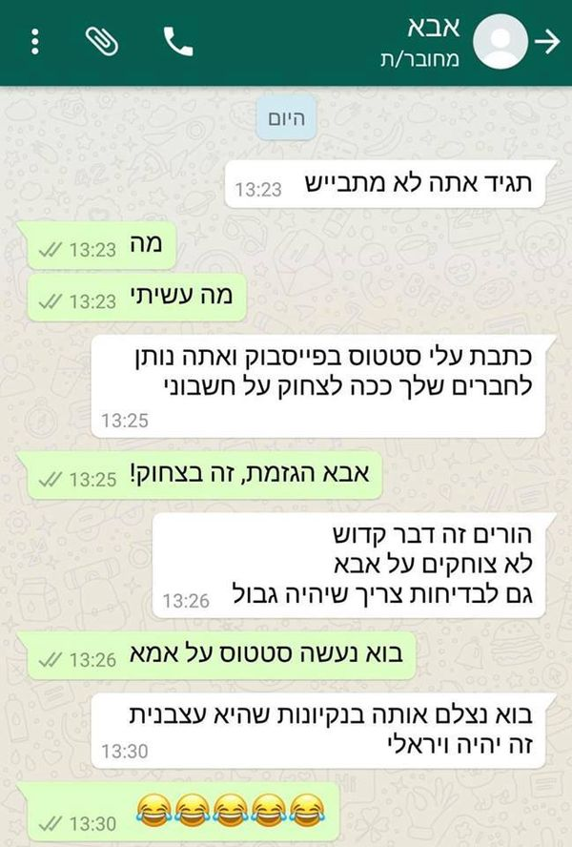
מה מותר לאכול?
אבא...אני רעב
לאכול את הנקניקיות אסור לאכול את הפירות אסור לאכול מהעוגה שהכנתי לאורחים

Slide 8
"חנינה בשום פנים ואופן לא לשלוח לכלא"
מה פסק הדין?

Slide 9
"לאחר מותי כל רכושי יחולק כך: לאחי ברוך לא לבן דודי יוסף בוודאי לא לשלם לגיס לא כלום לקרובים העניים הכול הוא רצוני."
הצוואה
כל מי שהוזכרו בצוואה באו וכל אחד מהם טען, כי על פי הכתוב בצוואה הרכוש כולו שייך רק לו ולא לאחרים.

Slide 10
לחם לא צריך לחמניות יש למחר אולי אחת שיהיה ביצים לפחות עשר גלידה יש בבית בקבוקים להחזרה על המרפסת חלב אז מה בעצם ביקשה רחלה?

Slide 11
Erika V.
John S.
Marie M.
כל אחת מתכוונת למשהו אחר. כיצד?
אימא יש רק אחת
אימא יש רק אחת

Slide 12
מה לקנות?
מאמי תביא חלב ואם יש יוגורט תביא שש".
למה הבאת שש חלב?
כי היה יוגורט

Slide 13
אפשר להוריד את העמוד להדפסה מהאתר

Slide 14
הוסיפו סימני פיסוק למשפטים:
מי אני לעתים קרובות אני תוהה מחפשת את הזהות שלי
אבל הבנתי הייחודיות שלי היא הכוח שלי
יש לי משימה מטרה ודרך בעולם העצום הזה
אני שונה מיוחדת ויש לי תכונות שעושות אותי למי שאני
זה המסע המרגש של החיים

Slide 15
הצעה לפיסוק. ישנן אפשרויות נוספות.
"מי אני?" לעתים קרובות אני תוהה, מחפשת את הזהות שלי.
אבל הבנתי, הייחודיות שלי היא הכוח שלי!
יש לי משימה, מטרה ודרך בעולם העצום הזה.
אני שונה, מיוחדת ויש לי תכונות שעושות אותי למי שאני.
זה המסע המרגש של החיים!

Slide 16
מה תפקיד המירכאות בכל אחד מהמשפטים?
נלסון מנדלה קבע בחוכמתו: "אומץ הוא לא היעדר פחד, אלא הניצחון עליו".
ציטוט
אירוניה
היא חושבת את עצמה "גיבורת עולם" כשהיא יושבת מאחורי המסך ושולחת הודעות ספאם.

